Slide 1

QUANTUM IBER_IA
Impulso estratégico de las capacidades en tecnologías cuánticas e inteligencia artificial en el espacio ibérico transfronterizo
Presentación del proyecto

Slide 2
Contexto
01

Slide 3


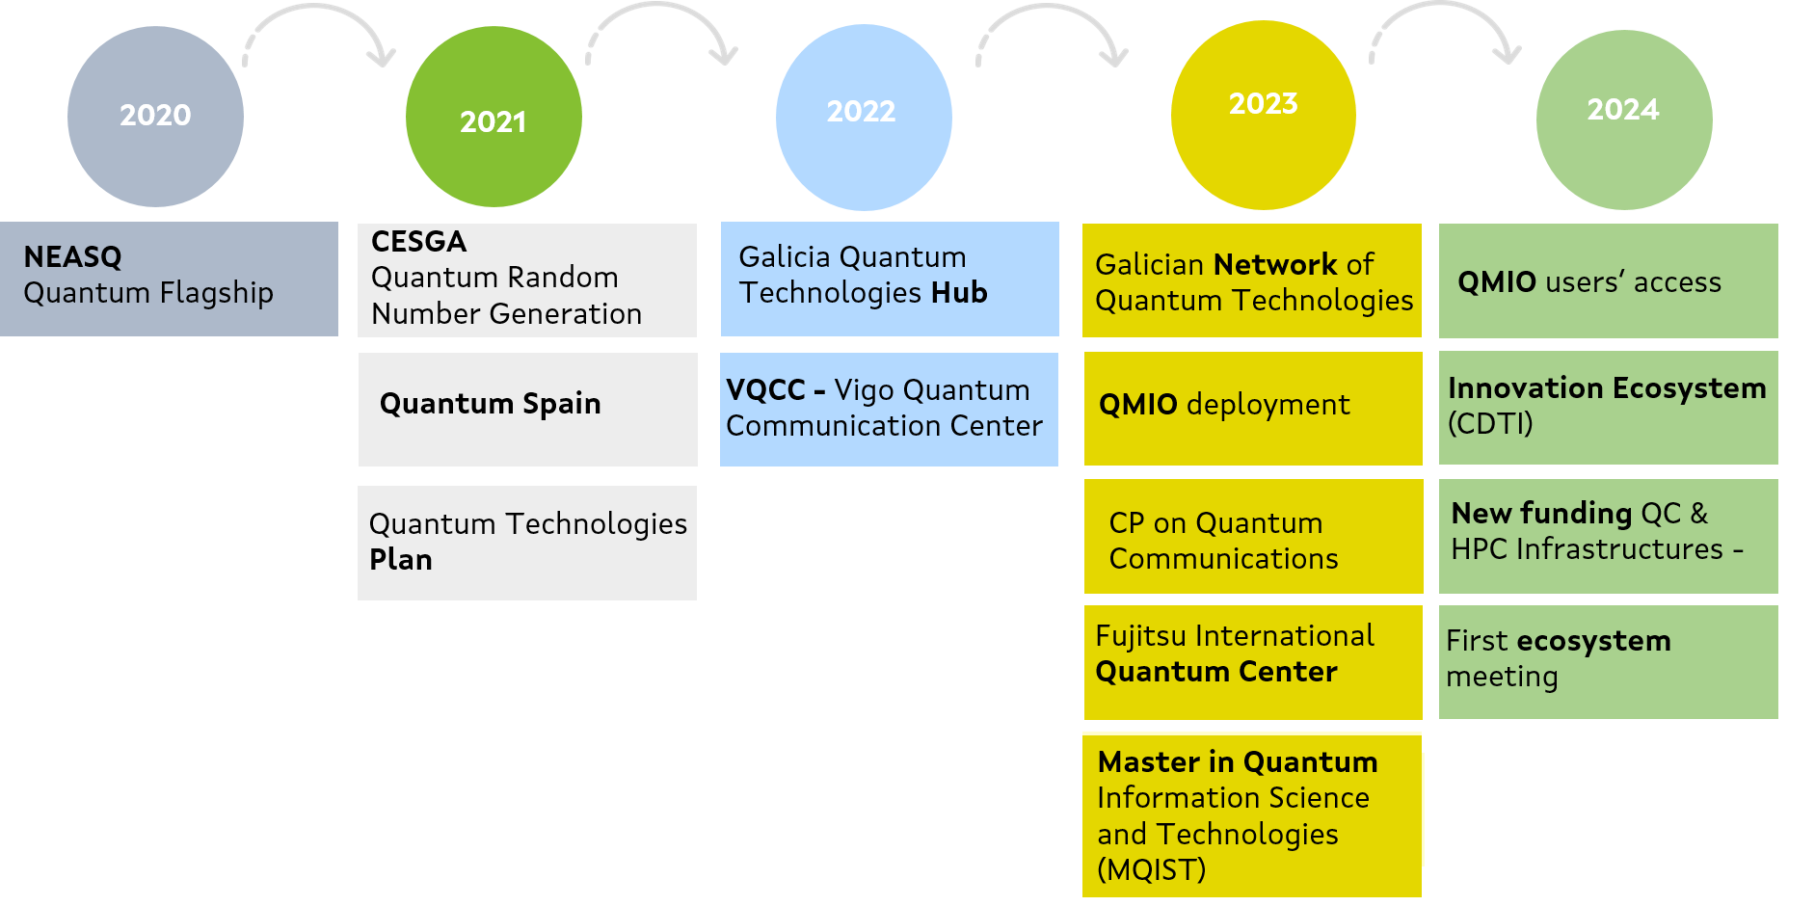

Galician Quantum Path
2025
2026
Procurement process 2^{nd.}Quantum Computer
Telefónica & IQM
EQUIVALEMT
(Regional Innovation Valley on Quantum Technologies)
IBERIAN QCI
(Iberian Quantum Communication Infrastructure)
Deployment of the QKD terrestrial line Vigo – Santiago (120 km)
Quantum-IberIA
Interreg Poctep
Gradiant Quantum Optic Lab
QEX (Quantum Excellence Center ) EuroHPC JU

Slide 4
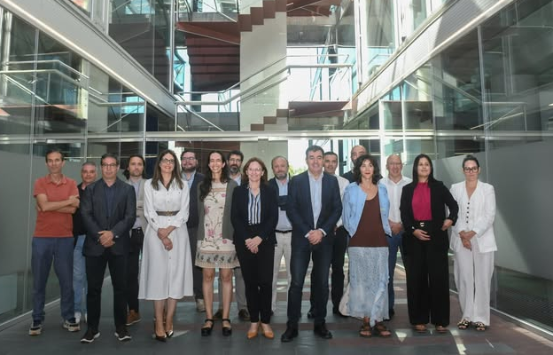
Galician Network of Quantum Technologies
Collaborative network established in Galicia in 2023 providing response to different challenges of the ecosystem of quantum technologies such as promoting public-private collaborations, knowledge generation, talent and investments attraction, and use cases development.

Slide 5
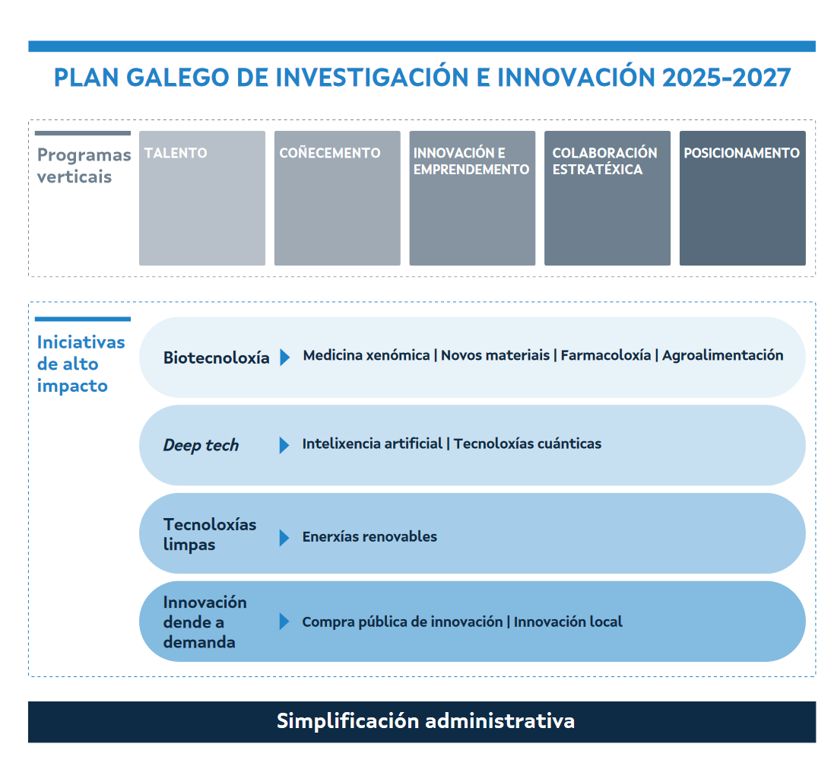

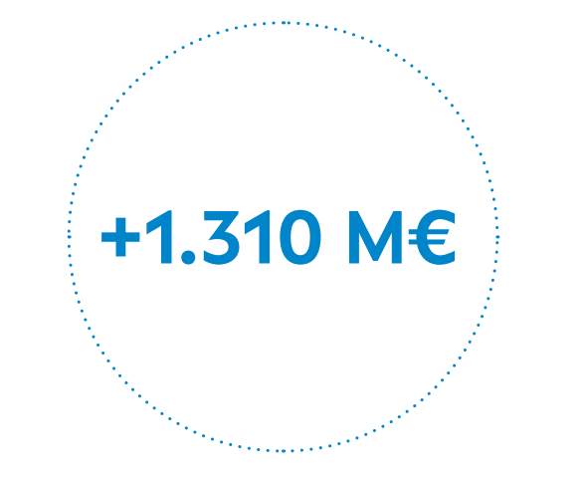
Galicia Research and Innovation Plan 2025-2027
Quantum as a “HIGHT-IMPACT LINE”

Slide 6
El proyecto
02

Slide 7


Apostar por las Tecnologías Cuánticas e IA
Ventaja competitiva en juego
Las Tecnologías Cuánticas y la IA permitirán resolver problemas imposibles para ordenadores clásicos.
Nueva era en la innovación
Centro Distribuido con varios nodos conectados
Interconexión de los computadores cuánticos ya instalados en el espacio POCTEP
Estrategia Clara
Modelo colaborativo, uniendo capacidades de universidades y centros tecnológicos públicos y privados que facilitará una infraestructura cuántica y de IA potente y sostenible

Slide 8
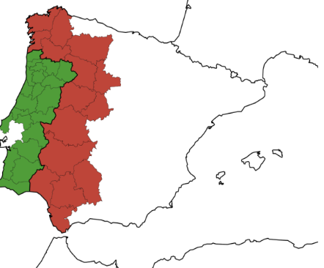
Poctep como Espacio de Oportunidad
El proyecto Quantum Iber_IA se ha presentado a la 7ª Convocatoria del Programa de cooperación transfronteriza INTERREG ESPAÑA-PORTUGAL (POCTEP).
Esta 7ª Convocatoria, destinada a operaciones de importancia estratégica, se dirige a proyectos plurirregionales que deben encuadrarse en un único objetivo específico y llevar a cabo una serie de acciones indicativa.
Impulsado desde la Administración Pública, este proyecto se enmarca en el Objetivo específico 1.1. (Desarrollo y la mejora de las capacidades de investigación e innovación y la implantación de tecnologías avanzadas).
Su objetivo es el de posicionar el espacio transfronterizo ibérico como un referente en tecnologías avanzadas, combinando el potencial de las tecnologías cuánticas (computación, comunicaciones y simulación) con la inteligencia artificial (IA) para impulsar la investigación, la innovación y la transferencia tecnológica.
Prioridad 1. Aprovechar el potencial de la cooperación para consolidar el ecosistema de innovación, científico y tecnológico, potenciar la creación de redes de conocimiento y empresariales, fomentar la digitalización y mejorar la competitividad empresarial, en especial de pymes y micropymes.
Objetivo político 1 - Una Europa más competitiva e inteligente, promoviendo una transformación económica innovadora e inteligente y una conectividad regional a las tecnologías de la información y de las comunicaciones.
OE 1.1 - Desarrollo y la mejora de las capacidades de investigación e innovación y la implantación de tecnologías avanzadas.

Slide 9
Poctep como Espacio de Oportunidad
QUANTUM_IBER_IA tiene como objetivo posicionar la zona POCTEP como un referente en tecnologías avanzadas, combinando el potencial de las tecnologías cuánticas (computación, comunicaciones y simulación) con la inteligencia artificial (IA) para impulsar la investigación, la innovación y la transferencia tecnológica.
El proyecto aprovechará infraestructuras existentes como supercomputadores, redes cuánticas y plataformas de IA para desarrollar soluciones innovadoras en sectores estratégicos como agroalimentación, salud, energía o medio ambiente.
Se fomentará la colaboración entre centros de investigación, empresas y entidades públicas, creando un ecosistema de innovación híbrido cuántico-IA que facilite el acceso a tecnología, la atracción de talento internacional y el desarrollo de demostradores y casos de uso reales.
Todo ello contribuirá a mejorar la competitividad, generar empleo cualificado, acelerar la transformación digital del territorio y reducir brechas.
Fecha inicio
Fecha fin
MAYO 2026
DICIEMBRE 2028

Slide 10
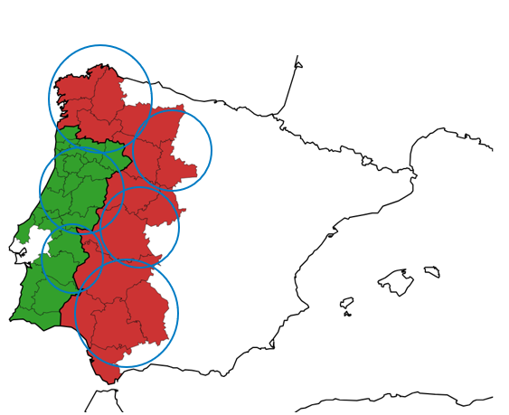
OBJETIVOS
Posicionar al espacio POCTEP como referente europeo en la integración de tecnologías cuánticas e inteligencia artificial (IA), impulsando la transformación digital, sostenibilidad y competitividad de sectores clave.
Talento
Atraer y retener talento, generando un ecosistema híbrido cuántico-IA competitivo e inclusivo.
Acceso a infraestructuras
Facilitar el acceso a infraestructuras avanzadas como supercomputación y plataformas de IA.
Cooperación centros de I+D, Universidades y Empresas
Asegurar la cooperación entre centros de investigación, universidades y empresas.
Colaboración Transfronteriza
Fomentar la colaboración transfronteriza entre regiones de España y Portugal.
Transferencia a pymes
Transferencia tecnológica a pymes y el desarrollo de demostradores sectoriales.
Impulso a la I+D
Impulsar la I+D en computación, comunicaciones y simulación cuántica, y en IA
Aplicación estratégica
Aplicar estas tecnologías a sectores estratégicos: agroalimentación, ciberseguridad, salud, energía y medio ambiente.

Slide 11



















PARTENARIADO
17 socios clave del territorio hispano-luso de frontera, en torno a una combinación estratégica:
Administraciones públicas, que actúan como facilitadoras y ejecutoras de políticas públicas de I+D+i.
Organizaciones científico-tecnológicas que ofrecen capacidades avanzadas en investigación en tecnologías cuánticas e IA.
Organizaciones especializadas en la transferencia de tecnología y divulgación científica.
Una empresa privada que colaborará en las pruebas de concepto (PoC), aportando soluciones tecnológicas que favorecen la conexión entre el ámbito científico y el tejido productivo.

Slide 12
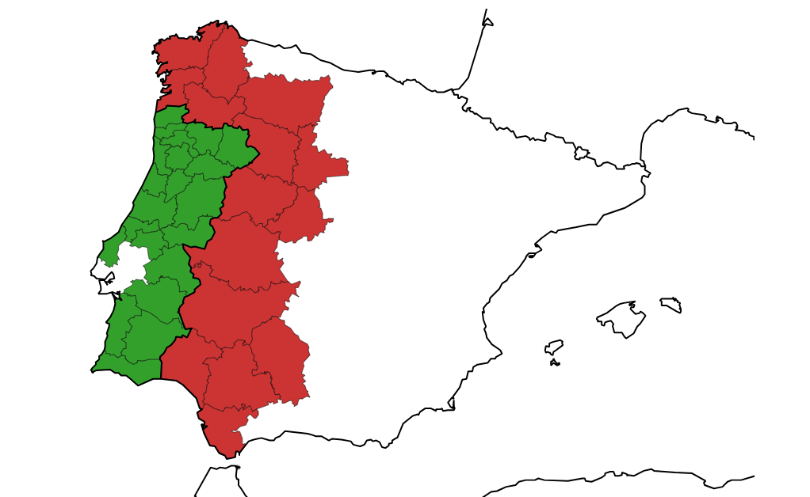
PARTENARIADO

Slide 13






ACTIVIDADES DEL PROYECTO
A1. Red de innovación ibérica en tecnologías cuánticas e inteligencia artificial: Mapeado, dinamización y consolidación del ecosistema ibérico transfronterizo
Identificación de capacidades existentes, conexión entre actores y creación de una red activa de colaboración público-privada.
A2. Impulso a la I+D+I basada en las Tecnologías Cuánticas e Inteligencia Artificial
Fomentar el desarrollo de nuevos conocimientos y aplicaciones en computación cuántica.
A3. Definición, puesta en marcha y difusión de Demostradores tecnológicos sectoriales
Demostrar el potencial de estas tecnologías en los sectores clave mediante demostradores tecnológicos, generando casos de uso concretos.
A4. Replicabilidad, transferencia y sostenibilidad del ecosistema
Garantizar la continuidad, expansión e impacto en el ecosistema de innovación cuántico e IA en el territorio POCTEP.
A5. GESTIÓN Y COORDINACIÓN
A6. VISIBILIDAD, TRANSPARENCIA Y COMUNICACIÓN

Slide 14


Indicadores de Resultado
En Empresas
En Comunidad Científica
>500
Empresas apoyadas mayoritariamente Pymes
>180
Investigadores formados
en Tecnologías Cuánticas e IA
Workshops Sectoriales de Matching
Información y Networking
Proyectos conjuntos de investigación
Publicaciones en medios especializados
Pruebas de Concepto y Demostradores Tecnológicos
Introducción de la Innovación en Productos o Procesos
Eventos formativos (Hackathons, Summer Camps, Master Classes)
6
Acciones/actividades piloto (Demostradores Tecnológicos) desarrolladas conjuntamente
Nº | Tecnología | Descripción
DT1 | IA | Agente conversacional texto-voz inteligente y confiable
DT2 | IA | Asistente lingüístico inteligente
DT3 | CUÁNTICA | Sistema de gestión de claves para redes de distribución de claves cuánticas (QKD)
DT4 | CUÁNTICA | Simulación Cuántica Híbrida: Integración de Métodos Digitales y Analógicos
DT5 | CUÁNTICA | Emulación e inspiración cuántica: soluciones cuánticas para optimización combinatoria aplicada a la industria
DT6 | MIX IA-CUÁNTICA | Asistente inteligente para programación cuántica apoyado en IA generativa

Slide 15
Impacto Tecnologías Cuánticas e IA
Resolución de problemas complejos en tiempo récord
Las tecnologías cuánticas y la IA solucionan problemas de optimización combinatoria que hoy requieren años de cálculo clásico.
Aplicaciones de alto impacto
Estas mejoras se traducen en avances en sectores clave como:
Logística: distribución inteligente de paquetes.
Telecomunicaciones: gestión de redes más eficientes.
Meteorología: predicciones del tiempo más precisas.
Energía: optimización de redes eléctricas.
Biotecnología: aceleración de la I+D en nuevas startups y descubrimientos biomédicos.
Transformación transversal
El salto cuántico no será solo técnico, sino estratégico para la competitividad económica, con un gran potencial para generar nuevas industrias y modelos de negocio.

Slide 16

Indicadores de Resultado
RCO01 / RCO04 - Soporte Directo: Participación activa de pymes en workshops bilaterales de retos, jornadas de transferencia y helpdesk técnico.
A 1.2: 7 Talleres sectoriales: SCAYLE, UMINHO, ADA, UDC, FUJITSU y GAIN
A 3.3: Visitas demostrativas virtuales, talleres temáticos y eventos sectoriales: GAIN
A 4.1:Hackathons, jornadas de atracción de talento exterior, programa Quantum Masterclass, ciclos de conferencias en museos científicos, etc.
A 4.2: Sesiones informativas y jornadas sectoriales, helpdesk técnico, pruebas de concepto.
A 4.3: Conferencia Quantum Iber_IA
En todos los eventos y acciones en las que participan empresas, se identificará el nombre de la empresa para evitar una doble cuantificación.
150
Empresas Apoyadas
Empresas participantes en actividades estructuradas de transferencia de conocimiento sobre tecnologías cuánticas e IA.
Evidencias de Auditoría: Registro digital exhaustivo de firmas, nombres de empresas y capturas de pantalla de la plataforma de retos para certificar el apoyo no financiero.
A6. VISIBILIDAD, TRANSPARENCIA Y COMUNICACIÓN
A5. GESTIÓN Y COORDINACIÓN

Slide 17


Indicadores de Resultado
Indicadores de Resultado
RCO07 - Centros Colaboradores 17
RCO06 - Investigadores Implicados 42
El proyecto integra directamente a universidades de referencia, agencias de innovación y centros de supercomputación en la ejecución de investigación conjunta.
Científicos y personal técnico que trabajan directamente utilizando la red de infraestructuras críticas y supercomputadores conectadas por el consorcio.
Reducción de silos de investigación.
Mínimo 3 investigadores por centro.
Acuerdos bilaterales de transferencia.
Uso compartido de laboratorios.
A6. VISIBILIDAD, TRANSPARENCIA Y COMUNICACIÓN
A5. GESTIÓN Y COORDINACIÓN

Slide 18
Indicadores de Resultado
Indicadores de Resultado
RCO84 - Pilotos Desarrollados 6
RCO10 - Cooperación Tecnológica 19
Ejecución coordinada de las 6 actividades demostrativas sectoriales planteadas en la Actividad 3 (desde el asistente de voz hasta el asistente GenAI cuántico).
Empresas tractoras implicadas directamente en los demostradores cooperando activamente con las universidades para codiseñar las soluciones.
Casos de uso reales testados.
Mínimo 3 empresas por piloto.
Código abierto disponible.
Colaboración de Fujitsu
A6. VISIBILIDAD, TRANSPARENCIA Y COMUNICACIÓN
A5. GESTIÓN Y COORDINACIÓN

Slide 19
GRACIAS

